Slide 1
PROYECTO FINAL DATA XPERIENCIE
LAURA SOFIA CASTIBLANCO CORREA
NESTOR FELIPE BUITRAGO
OMAR DANILO CUICHAN MORALES
UNIVERSIDAD EAN
Septiembre 2026

Slide 2
Descripción del Proyecto
Este proyecto fue desarrollado como parte del curso de Ciencia de Datos y tiene como objetivo analizar qué características del café están relacionadas con su calidad y puntaje sensorial.

Slide 3
ANALISIS DE DATOS
Pregunta de análisis:
¿Qué características del café están relacionadas con su calidad y puntaje sensorial?
Para el análisis Se desarrolló un modelo de regresión lineal múltiple para estimar Total_Cup_Points

Slide 4
MODELO PREDICTIVO
Se implementan las siguientes métricas de evaluación:
*MAE, Mide, el promedio de las diferencias absolutas entre los valores predichos y los valores reales.
*RMSE, el error cuadrático medio, para determinar la calidad de las predicciones.
*R2, coeficiente de determinación, mide el ajuste del modelo a los datos.

Slide 5
RESULTADOS MODELO PREDICTIVO
Métrica | Resultado
MAE | 1.71
RMSE | 2.56
R² | 0.116
El modelo presenta un error absoluto medio (MAE) de aproximadamente 1.71 puntos y explica cerca del 11.6 % de la variabilidad (R2) del puntaje en los datos de prueba.
Los resultados indican que las características analizadas aportan información sobre la calidad, pero no son suficientes por sí solas para predecir con alta precisión el puntaje sensorial.

Slide 6
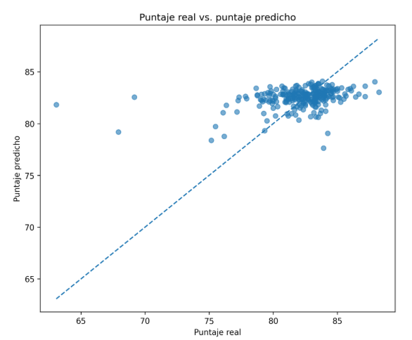
Evaluación Visual del Modelo
La mayor parte de las evaluaciones se concentra alrededor de los 80–85 puntos, aunque se observa una mayor extensión hacia los puntajes bajos.

Slide 7
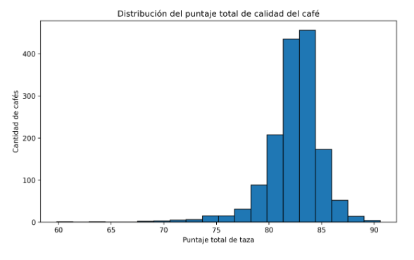
Distribución del puntaje de Calidad
La mayor parte de las evaluaciones se concentra alrededor de los 80–85 puntos, aunque se observa una mayor extensión hacia los puntajes bajos.

Slide 8
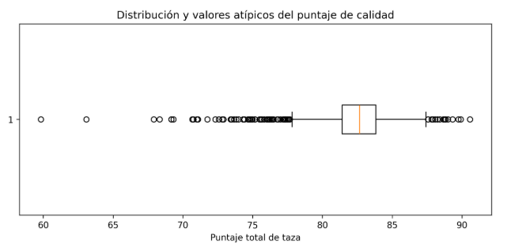
Distribución y valores atípicos del puntaje de Calidad
El diagrama de cajas permite identificar valores atípicos, principalmente en los puntajes inferiores. Estos valores se conservaron debido a que no existe evidencia suficiente para considerarlos errores.

Slide 9
STORYTELLING
En el campo donde el clima dicta el ritmo de las cosechas, miles de productores entregan meses de trabajo confiando en que sus granos alcancen la taza perfecta. Sin embargo, en el mundo del café de especialidad, determinar la calidad de un lote ha sido históricamente un proceso envuelto en la subjetividad de los evaluadores y en la intuición del mercado. ¿Qué transforma realmente a un grano común en una experiencia sensorial extraordinaria?
Para responder a esta interrogante, nos adentramos en los datos de la evaluación oficial del Coffee Quality Institute (CQI). A partir de una muestra pulida de 1.508 registros de café arábica y 22 variables clave, convertimos cifras de laboratorio y catación en un análisis estadístico y analítico capaz de descifrar la anatomía de la calidad.
La anatomía del puntaje perfecto:
Al desglosar el puntaje total de taza (Total Cup Points), identificamos cómo interactúan los distintos factores del grano:
El peso del perfil sensorial: Atributos como el sabor, el balance y la acidez mostraron la correlación directa más alta con la calificación final. Un perfil bien balanceado actúa como el pilar fundamental para superar la barrera de los 80 puntos de especialidad.
El factor origen y altitud: El análisis estadístico confirmó que las alturas elevadas favorecen una maduración más lenta del fruto, lo que se traduce en una mayor densidad del grano y una acidez más compleja y apreciada en taza.
El impacto de los defectos: La presencia de defectos físicos y niveles inadecuados de humedad no solo castigan el puntaje total, sino que introducen inconsistencias que arruinan la experiencia limpia del café.
Con estos hallazgos, construimos un modelo predictivo capaz de estimar la calidad sensorial a partir de las características físicas y de origen de la muestra. Este modelo demuestra que la calidad del café no es cuestión de suerte: es un patrón medible, predecible y optimizable.
Hoy, estos datos no solo responden a una pregunta académica; se convierten en una herramienta práctica. Permiten a los productores ajustar sus métodos de beneficio y procesamiento según la altitud de sus fincas, y ayudan a los tostadores a identificar lotes de alto valor con mayor precisión, conectando el trabajo del campo con la excelencia en la taza.

Slide 10
Muchas Gracias

